Slide 1
Fyziologie živočichů (a člověka)
Bi2BP_FYZP
III. ročník 1/0/2 Zk
II. část – metabolické funkce
Soustavy: trávicí
dýchací
cévní
homeostatické mechanismy
osmoregulace
exkrece – vylučovací soustava
termoregulace
B. Rychnovský
A. Žákovská

Slide 2
Trávicí soustava
Trávení–proces rozkladu potravy a využití jednotlivých složek v metabolismu organismu → trávicí soustava
•Osmotrofie –příjem potravy celým povrchem těla
ve formě roztoku; paraziti s chybějící trávicí soustavou
•Fagotrofie–příjem potravy ve formě pevných částic
TRÁVICÍ ORGANELY NEJSOU VYTVOŘENY:
•Fagocytóza–potrava –pevné částice,
nejsou trávicí organely, příjem potravy na
kterémkoli místě povrchu těla
•Pinocytóza–potrava v roztoku,
na kterékoli části povrchu těla
•Intracelulární trávení –
uvnitř buňky, jednobuněční
•Extracelulární trávení–
mimobuněčné prostory, popř. i mimo tělo

Slide 3
Trávicí soustava prvoků (nálevníků) -diferenciace stálých trávicích organel:
–Cytostom –buněčná ústa, kolem uspořádané brvy přihánějí potravu
–Cytopharynx –buněčný hltan, odškrcování potravních vakuol
–Potravní vakuoly–kolují v cytoplazmě (cyklóza), probíhá zde trávení
–Cytopyge–buněčná řiť –vyvrhnutí nestrávených zbytků mimo tělo prvoka
•

Slide 4
Trávicí soustava mnohobuněčných živočichů –embryonálně z endodermu
–PORIFERA (houbovci)
•spongocoel –centrální vaková dutina, komunikující s vnějším prostředím otvorem (osculum) na svrchní straně těla
•Límečkovité buňky (choanocyty), tvoří stěnu spongocoelu, funkce trávicího epitelu; kuželovitý tvar, směrem do spongocoelu plazmatický límec z dlouhých výběžků, uprostřed límce bičík
•Voda s potravou otvory –ostia, tvořené porocyty
•Trávení v potravních vakuolách choanocytů, intracelulární fagocytóza nebo pinocytóza, trávení pokračuje v amebocytech –buňkách střední vrstvy těla (mezoglea), mezoglea pohyblivá –rozvod živin do celého těla
•Nestrávené zbytky –amébocyty předávají zpět do trávicí dutiny, oskulem ven
•Proud vody –kontrakcemi porocytů uzavírajících ostia a kmitáním bičíků choanocytů
•Mikrofágové–choanocyty –účinný filtrační aparát
4

Slide 5
ŽAHAVCI (Cnidaria)
•Trávicí dutina s jedním otvorem (blastopór) –
přijímací a vyvrhovací
•Chapadla uchopí potravu (draví), paralyzace potravy pomocí knidocytů), přesun do ústního otvoru
•Centrální dutina –láčka, v ní extracelulární trávení, trávicí epitel láčky gastrodermis produkuje enzymy a sliz, buňky často s bičíky –promíchávání obsahu láčky; fagocytóza nebo pinocytóza natrávené potravy, dokončení trávení intracelulárně v potravních vakuolách; nestrávené zbytky do láčky a ven

Slide 6
PLOŠTĚNCI (Plathelminthes)
•Modifikovaná láčka, jeden otvor –přijímací i vyvrhovací, hltan (pharynx)–může být vyztužen svaly a může se vychlipovat mimo tělo, střevo –jednoduché nebo větvené
•U bezstřevných –střevo druhotně zaniklo, hltan navazuje na shluk endodermálních buněk, extracelulární trávení v mezibuněčných prostorách, pak intracelulární trávení
•
Mimotělní trávení –u forem s vychlípitelným hltanem, uchopení, vyloučení trávicích enzymů do potravy; pozření, hltan, střevo –extracelulární trávení pomocí enzymů; fagocytóza buňkami epitelu střeva; nestrávené zbytky vyvrhnuty ven ústním otvorem
5

Slide 7
PÁSNICE (Nemertea)
–Trubice, ústní a řitní otvor, jednosměrný průchod potravy
–Ústní otvor, ústní dutina, jícen (oesophagus), žaludek (ventriculus), střevo se záhyby –zvětšení plochy pro trávení, obrvené (posun) a slizové (trávicí enzymy) buňky gastrodermu, rectum a řitní otvor (anus)
•Přídatné orgány:
Brvy; chapadla; destičky k drcení potravy v ústní dutině nebo ve svalnatém žvýkacím hltanu –mastax –u vířníků; kutikulární čelisti (u mnohoštětinatců); měkkýši –v ústním otvoru ozubená chitinová páska –radula –vyztužená chrupavčitou destičkou
–Slinné žlázy –poprvé u vířníků; žaludeční žlázy
•ČLENOVCI(Arthropoda)
–Trubicovitá TS, stomodeum, mesodeum, proctodeum

Slide 8
HMYZ:
–STOMODEUM–ústní otvor; slinné žlázy, hltan(pharynx) –funkce pumpy při nasávání; jícen (oesophagus) –v zadní části vole; žvýkací žaludek, chitinové zoubky, zpracování potravy, rozmělnění, drcení…
–MESENTERON –slepé výběžky střeva –zásobníky potravy, místa intenzivní tvorby trávicích fermentů; na povrchu epitelových buněk soubor tyčinkovitých útvarů –zvětšení vnitřního povrchu střeva –obdoba klků; potrava zde obalena tzv. peritrofickou membránou –chrání sliznici střeva před účinky enzymů, selektivní membrána při vstřebávání živin, vylučují ji žlázové buňky, membrána tvoří „balíček“ s potravou, roztrhá se až v konečníku, není u hmyzu, který přijímá tekutou potravu
–PROCTODEUM-střevo tenké a tlusté, různě dlouhé, napojení Malpighických trubic (přivádějí odpadní látky z těla); rectum (konečník)–zoubky z chitinu –trhají peritrofickou membránu; rektální papily –resorpce

Slide 9
DRUHOÚSTÍ (Deuterostomia)
–Blastoporus se většinou uzavírá, poblíž se proráží řitní otvor a ústní otvor vzniká na hlavové straně těla
–Střední část trávicí trubice dlouhá, členěná
STRUNATCI (Chordata)
–Ptáci:
•Dutina ústní ohraničena horním a dolním zobákem, zuby nejsou vyvinuty
•za jícnem vole –výduť distálního úseku jícnu, stavba jako i jícnu
•žaludek –žláznatý a svalový oddíl, žláznatý –produkce žaludečních šťáv, stavba: sliznice, svalovina a seróza; svalový –sliznice, podslizniční vazivo, svalovina (nejmohutnější), seróza nebo adventicie
–Paryby, některé ryby, obojživelníci, plazi a ptáci:
•konečník ústí s vývody pohlavních orgánů do
Kloaky a teprve ta ústí řitním otvorem ven

Slide 10
Funkce trávicího systému: získat potřebné látky z potravy pro zabezpečení metabolických a energetických potřeb organismu
•Příjem látek, mechanické a chemické zpracování, vstřebávání látek, vylučování odpadních produktů
•Trávicí trubice:dutina ústní, hltan, jícen, žaludek, tenké střevo, tlusté střevo s análním úsekem
•Žlázy připojené k trávicímu traktu: slinné žlázy, játra, pankreas
9

Slide 11
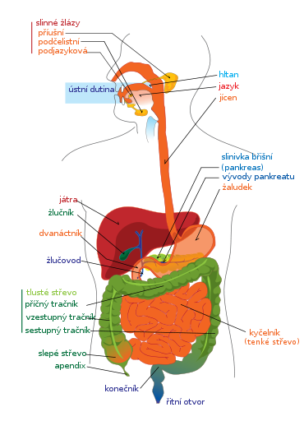
Fyziologie trávení
Potrava – směs energeticky různorodých látek
ve vstupní podobě nevyužitelných.
Nezbytnost rozkladu (až na molekuly) →
Zpracování trávením prostřednictvím
trávicích enzymů (chemické procesy).
Lepší průběh – rozmělněná (až tekutá) potrava
→ předchozí mechanické změny.
Mechanické zpracování potravy
- drcení, zvlhčování → kašovitá hmota
(většinou přední část trávicí trubice)
Chemické zpracování potravy –
chemický rozklad pro přechod z trávicí trubice
Intracelulární x extracelulární trávení (smíšené)
Mimotělní x vnitrotělní trávení
Holokrinní (morfokinetická) x apokrinní (morfostatická) sekrece

Slide 12
OBECNÁ STAVBA TRÁVICÍHO ÚSTROJÍ
•Trávicí trakt –dutá trubice o různém průměru, stěny ze čtyř základních vrstev
•Sliznice (tunica mucosa)
•Epitel (lamina epithelialis)
•Lamina propria mucosae
imunita
•Lamina muscularis mucosae
•Podslizniční vazivo
(tunica submucosa)
•Zevní svalová vrstva podélná a okružní
(tunica muscularis externa)
•Seróza (tunica serosa)

Slide 13
Fyziologie trávení
Potrava – směs energeticky různorodých látek ve vstupní podobě nevyužitelných.
Nezbytnost rozkladu (až na molekuly) →
Zpracování trávením prostřednictvím
trávicích enzymů (chemické procesy).
Lepší průběh – rozmělněná (až tekutá) potrava
→ předchozí mechanické změny.
Trávicí soustava.
Mechanické zpracování potravy
- drcení, zvlhčování → kašovitá hmota
(většinou přední část trávicí trubice)
Chemické zpracování potravy –
chemický rozklad pro přechod z trávicí trubice
Intracelulární x extracelulární trávení (smíšené)
Mimotělní x vnitrotělní trávení
Holokrinní (morfokinetická) x apokrinní (morfostatická) sekrece

Slide 14
Rozdíly v trávení mezi bezobratlými a obratlovci
Bezobratlí
- hodně intracelulární trávení
- nejsou odděleny okrsky secernující a rezorbující (hepatopankreas kor. a měkk.)
- u většiny trávicí enzymy pohromadě
- rozklad bílkovin probíhá za neutrální reakce (u obratlovců za kyselé)
- vyšší stupeň specializace (přizpůsobené složení trávicích šťáv)
Ústa
Zvláštnosti u bezobratlých (minerální kyseliny, antikoagulanty, jedovaté látky, sání šťáv, tyramín hlavonožců (biog. amin), hedvábí
Slinné žlázy
příušní (glandulae parotis) – nejmohutnější, mucinózní sliny
b) podčelistní (g. submandibularis) – serozní sliny
c) podjazykové (g. sublingualis) – mucinozní sliny

Slide 15
Složení slin – 99,5 % vody, organické i minerální látky, různé pH
Význam slin
a) zvlhčování dutiny
b) potravy
c) obalování hlenem, polykání
d) rozpouštění pevných látek
e) neutralizace kyselin, ředění zásad
f) dezinfekce - lysozym
g) termoregulace
h) trávicí funkce – ptyalin = amyláza + maltáza
Inervace sympatikem (5.) (v rozích šedé hmoty míšní) a parasympatikem (3. 7. a 9.10.) v hlavových nervech opouští CNS
i) IgA imunita – ovlivnění nástupu infekce – desinfekce (homeo, přír. léky grep, propolis, Ag+
Jazyk
Zuby
Mandle - imunita

Slide 16
Polykání - transport sousta do zadní části hrdla, posun do
jícnu a dál do žaludku (ventriculus) – prostorný vak (malé a velké zakřivení),
1. jícnová část /česlo – cardium/,
2. klenba /fundus/, tělo ž.
3. vrátník /pylorus/ se svěračem),
stavba stěny jako u střeva (seróza, mezi podélnou
a příčnou svalovinou Auerbachova myenterická pleteň,
pod ní Meissnerova submukózní pleteň a
submukóza se sliznicí – viz střevo).
Ve stěně množství žlázek produkuje žaludeční šťávy (2500 ml denně)
a) hlavní (adelomorfní) b. – pepsinogen, katepsin, chymozin, keratináza, lipáza
b) krycí (delomorfní) b. – HCl (prekurzory),
c) vedlejší b. – mucinózní hlen
d) G buňky- gastrin

Slide 17
Shromažďování potravy, různé vrstvení (homo horizontálně, hlodavci – koncentricky)
Po napětí stěn (naplněním potravou) – peristaltické pohyby (promíchávání) od klenby.
Přesun malých množství tráveniny (chymu) do tenkého střeva (dvanáctníku)
Dávení (vomitus, emesis) – odstraňování škodlivých látek ze žaludku
Přežvykování (ruminance) – potrava z bachoru přes čepec do úst – přeslinění –
spolknutí přes knihu (prolistování, velké části zpět do bachoru) do slezu (vlastní trávicí žaludek)
Řízení příjmu potravy
Nervová soustava – střední hypotalamus:
laterální oblast – centrum hladu
ventromediální oblast – centrum sytosti (nadřazené) přes glukózu v krvi

Slide 18
Enzymatické vybavení žaludku
Pepsin – aktivován HCl, pepsinogenem, autokatalytická r.) štěpí bílkoviny na polypeptidy (molekul. hmotn. do 3000) – tzv. exopeptidáza
Katepsin, pepsin B – polypeptidy, stimulace žaludeční a pankreatické šťávy, pH 3,8
Chymozin - pro srážení mléka, Mladí savci mají víc chymázy a méně pepsinu, u dospělých je to opačně.
Gastrin- podpora sekrece žal. šťáv, žluče,
HCl, pepsinu, pankreatických enzymů
Lipáza – bez většího významu
(kromě mláďat)
Produkce trávicích šťáv je řízena
bloudivým nervem

Slide 19
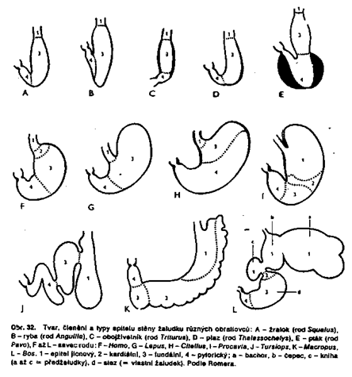
Žralok, ryba, obojž, plaz, pták
F homo – jícnová č., klenba, vrátník,
A-c bachor čepec kniha, d- sléz vlastní žal
Přežvýkání: z bachoru přes čepec do úst,
Spolknutí, pak přes knihu do bachoru a slezu

Slide 20
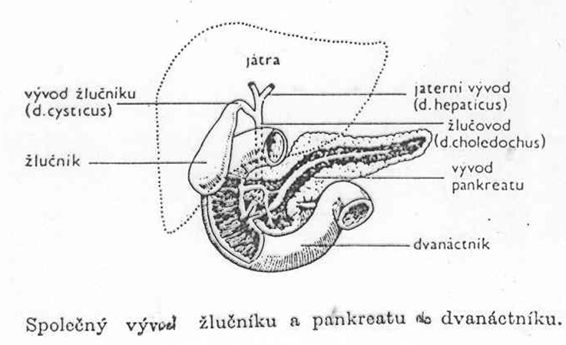
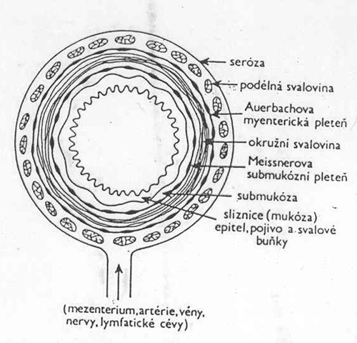

Tenké střevo – dokončení trávení, vstřebání
1. dvanáctník (duodenum) – 25 cm – vývod trávicích žlaz
vlastní střevo 3 – 5 m
2. lačník (jejunum)
3. kyčelník (ileum)/
Stavba stěny
Do dvanáctníku vývod jater společně se žlučí, vývod slinivky
Sliznice:
Lamina epithelialis,
lamina propria mucosae,
lamina muscularis
Podslizniční vazivo
Svalovina okružní, podélná
seroza

Slide 21
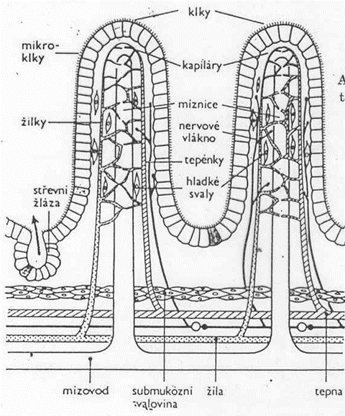

Sliznice střeva s příčnými záhyby, klky a mikroklky.
Roztroušené hlenové buňky. Do klků tepénky a žilky → kapiláry, slepá míznice.
Mezi základnami klků - Lieberkühnovy žlázy → střevní šťáva
Hormony: trypsin – štěpí bílk. v konkr. místech

Slide 22
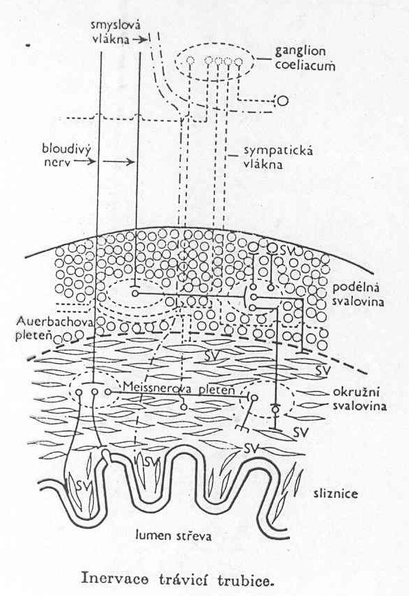
Do dvanáctníku vývod jater společně se žlučí, vývod slinivky
Pohyby střev (peristaltika),
inhibice sympatikem.
Pohyb klků (vilikinin (peptid dvanáctník).
Produkce trávicích šťáv
je řízena
bloudivým nervem

Slide 23
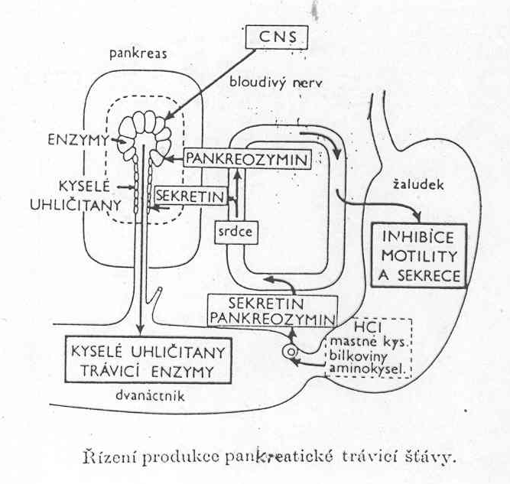
Slinivka břišní (pankreas) 12–16 cm, žláza s vnější i vnitřní sekrecí 1. výroba pankreatické šťávy (= enzymy štěpící cukry, tuky, bílkoviny), odváděné do dvanáctníku. Z enzymů: amylázy, lipáza (steapsin), trypsin (jako trypsinogen) a chymotrypsin
2. 1,5 % objemu tvoří buňky produkce hormonů insulin a glukagon, vedou do krve.
– 1000 ml, bikarbonáty (zás. prostředí) neutralizují kyselou natráveninu.
. S. je určená k výrobě pankreatické
Střevní šťávy: - pepsidáza
- sacharáza, maltáza, laktáza
- lipáza
- nukleotidáza (nukleázy)
- enteropeptidáza (trypsinogen na trypsin)
střevo
Luminární (trávením uvolněné AK přechází přes
luminární membr. mikroklků enterocytů)
x kontaktní (membránové) trávení.
Nervové řízení iniciuje secernaci 2 min po
přijetí potravy.
Produkce trypsinu a dalších enzymů je řízena hormony
pankreozyminem, sekrece střevní šťávy včetně NaHCO₃
sekretinem.
Stimulace gastrinem

Slide 24
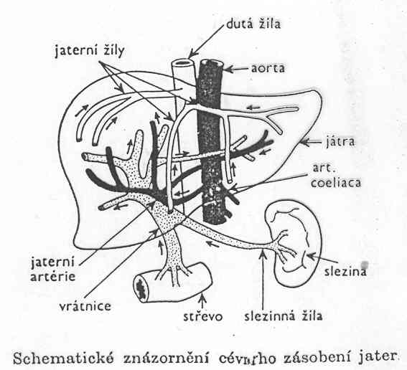
Játra –- přetváření živin (vrátnicová žíla ze střeva, slinivky,
žaludku a sleziny)
- řízení metabolismu sacharidů a tuků, ukládání glykogenu, tvorba ketonových látek
- tvorba bílkovin krevní plazmy – imunitní fce.
- močoviny (rozpad aminokyselin)
- rozklad steroidních a bílkovinných hormonů
- detoxikace škodlivých látek
Žluč
Denně 500 ml žluče pH 7,4 – 8,0 se žlučové barviva, soli žlučových kyselin, lecitin, cholesterol, žluč. pigmenty (bilirubin)
Sekrece žluče trvalá se stimulací h. hepatokinin (ze sliznice dvanáctníku). Při proniknutí tráveniny s tukovými látkami (MK a AK) do dvanáctníku - produkce h.cholecystokininu, který krevním oběhem ve žlučníku vyvolá stah a vylití žluče
Funkce žluči
- neutralizace tráveniny
- emulgace tuků (snižování povrchového napětí – žlučové kyseliny)
umožnění vstřebávání tuků
- stupňování peristaltiky
- další sekrece žluče

Slide 25
Soli žlučových kyselin – zpětná rezorpce pinocytózou (komplex žlučany+mastné kyseliny), uvolnění žlučanů ve střevní sliznici, ty se opět vylučují žlučí - enterohepatální oběh žlučanů. Podobně bilirubin
Vstřebávání látek (rezorpce)
- převod látek z trávicí trubice do krevního oběhu a lymfy
Jednotlivé části:
ústa – malá intenzita vstřebávání (vícevrstevný epitel)
žaludek – významnější, hodně léčiva a jedy (strychnin, HCN)
předžaludky – kyselina octová, propionová, máselná
tenké střevo – většina látek, zvětšení rezorpčního povrchu (spirální řasa až klky)

Slide 26
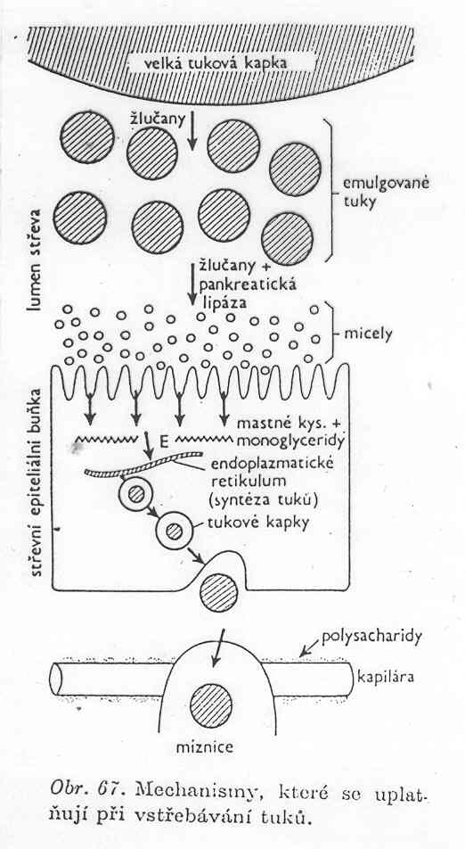
Vstřebávání vody – zákonitosti osmózy (až 10 l denně)
solí - poměrně rychle, pořadí: Cl⁻> Br⁻ > NO₃⁻ > SO₄²⁻ > PO₄³⁻ > K⁺ > Na⁺ > Ca²⁺ > Mg²⁺
monosacharidů a aminokyselin –
do krevních vlásečnic v klcích
Nejsložitější vstřebávání tuků – nutnost emulgace žlučí
→ zvětšení plochy pro působení lipázy,
komplexy MK se žlučovými kyselinami – micely (tuk. kapénky).
Resyntéza v míznici jako chylomikron
Lymfatickým oběhem do krve v oblasti hrudního mízovodu
Vstřebávání vitamínů podle jejich rozpustnosti.
tlusté střevo – voda (500 ml za den), soli, i glukóza,
u přežvýkavců produkty trávení celulózy
(léky přes konečník). Pro neutralizaci produktů
fermentace-kvašení ve střevě.
Secernace šťávy (pH 8)

Slide 27
Výkaly -za 12 h po přijetí potravy.
Denní produkce 300 g (57 % vody).
Nahromadění zbytků - defekace (řízena míchou), ale ovládána i vůlí. Při tlaku 5,34 kPa (40 torr) - podráždění proprioreceptorů vyvolá defekační reflex
Řízení příjmu potravy
Nervová soustava – střední hypotalamus:
laterální oblast – centrum hladu
ventromediální oblast – centrum sytosti (nadřazené) přes glukózu v krvi

